Slide 1
HCI 原型设计作业
——任务提醒与时间管理系统
1751130
1751576

Slide 2
场景描述与需求分析
现在，人们的学习工作节奏日趋加快、任务更加繁杂。面对每天众多的日程安排，单单依靠人脑已经难以记忆，但是又不得不进行记录和规划。因此，利用手机进行记录是一个既方便又明确的手段。那么，一款合适的APP程序必不可少。
鉴于我们是学生，对学生的需求更加了解。因此我们的重点目标是记录每日的DDL（截止日期），以及DDL的内容和提交方式。

Slide 3
预期功能点
展示任务。打开APP时立即展示当日的所有未完成任务。
查看任务详情。可对每一条任务查看详情。
新增任务。当然，必须可以新增任务。
日历功能。选择查看某日的日程。
自动同步功能。避免数据丢失。
统计功能。统计每日的未完成任务和每月已完成、未完成和总任务数。
搜索功能。搜索某个任务事件。

Slide 4
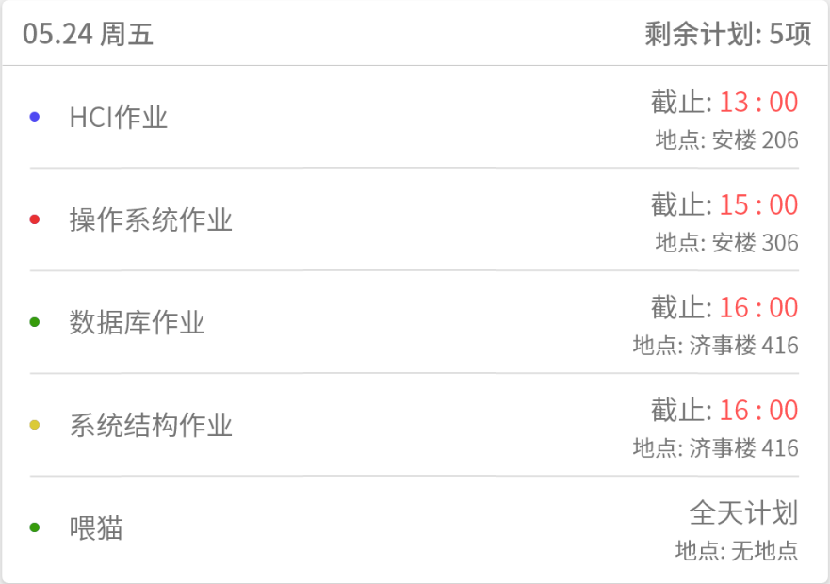
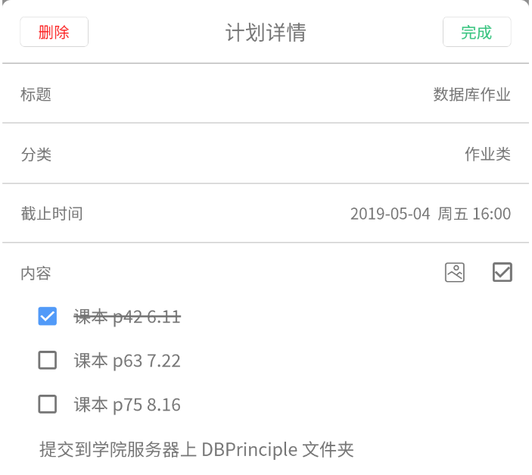
预期功能点——日程管理

Slide 5
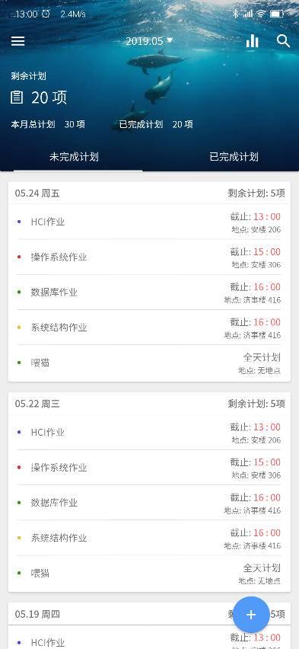
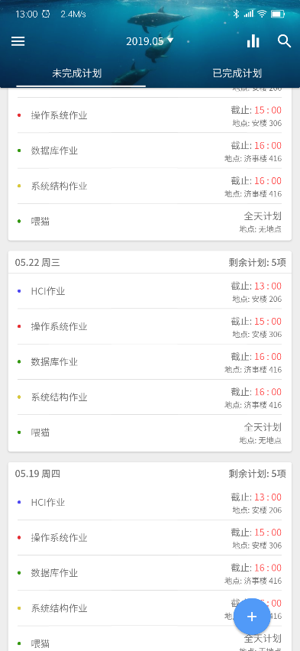
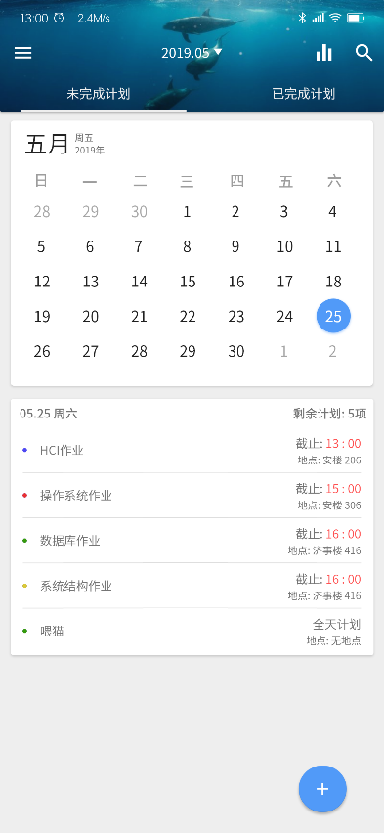
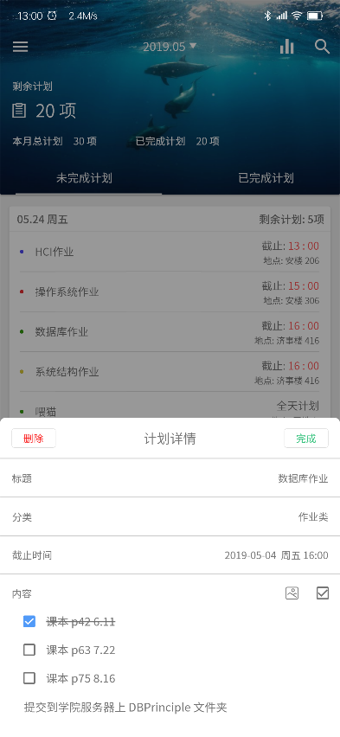
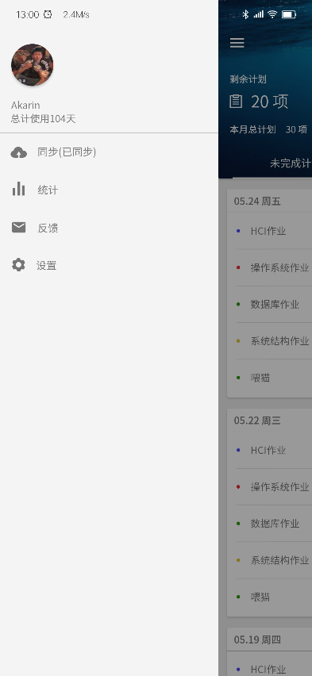
预期效果

Slide 6

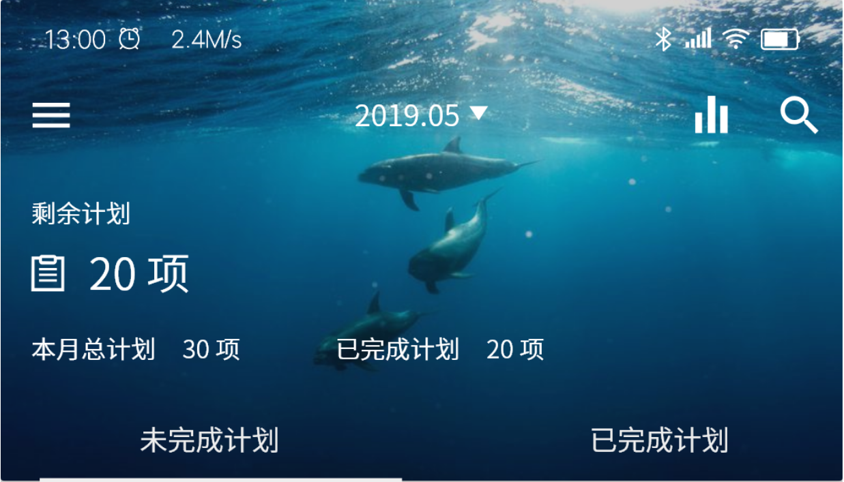

Slide 7


Slide 8
预期效果

Slide 9

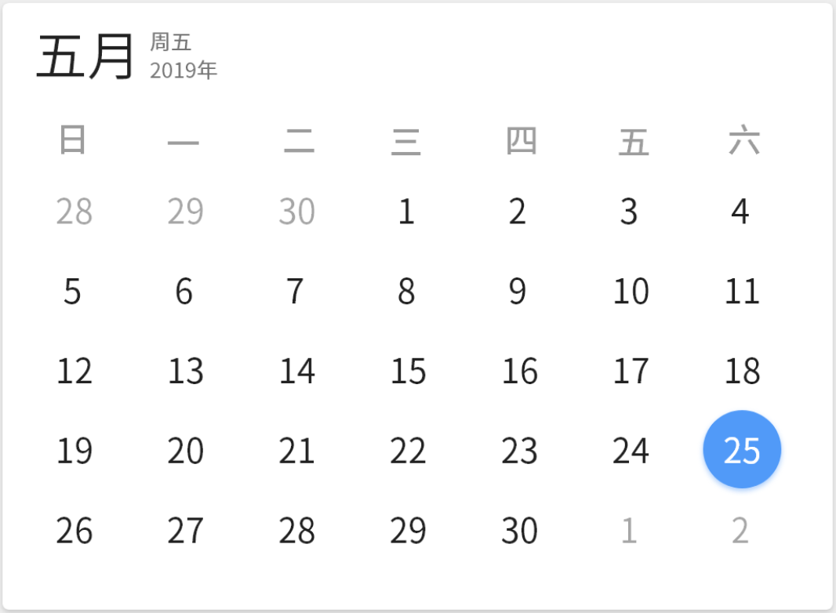

Slide 10
预期效果

Slide 11


Slide 12
预期效果

Slide 13

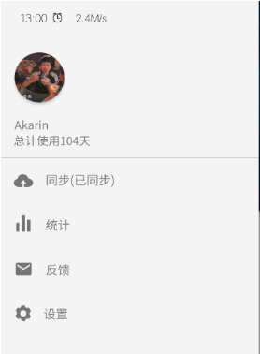

Slide 14
功能生成
展示任务。打开APP，立即将当日任务作为卡片展示。
查看任务详情。可对每一条任务查看详情。
新增任务。点击右下角“+”号，输入任务的必要内容，确认即可。
日历功能。点击上方下三角或右划进入日历后选择查看某日的日程。
自动同步功能。在确认添加一条任务或完成一条任务后同步变化数据。

Slide 15
谢谢!

